Slide 1
Discapacidad y APS Estrategias y desafíos
Camilo Torres Contreras
Médico Familiar, mención Adultos

Slide 2
Objetivos
Comprender el concepto de discapacidad, sus dimensiones y relevancia.
Reconocer el desafío del enfoque integral de la discapacidad.
Identificar las estrategias para el abordaje de la discapacidad en APS.

Slide 3
Ruta
¿Qué entendemos por discapacidad?
¿Cuál es el desafío frente a esta situación?
¿Qué estrategias podemos implementar desde la APS?
Comentarios finales.

Slide 4
¿Qué entendemos por discapacidad?

Slide 5
Discapacidad
Perspectiva histórica.
Estigmatizados por las actitudes y comportamientos predominantes de las personas sin discapacidad.
Cuando se hace referencia a una persona con discapacidad generalmente se dice "el enfermo" y es tratado como tal.
OPS. Documentos de Trabajo Programa Regional de Rehabilitación. OPS. Managua, 2005.

Slide 6
Discapacidad
Actualidad.
Diferentes modelos conceptuales que explican la discapacidad y el funcionamiento.
Modelo Médico.
Modelo Social.
OPS. Documentos de Trabajo Programa Regional de Rehabilitación. OPS. Managua, 2005.

Slide 7
Discapacidad
Modelo Médico:
Problema personal.
Tratamiento individual por profesionales.
Centrado en respuesta sanitaria.
Modelo Social:
Problema social.
Condiciones del ambiente.
Responsabilidad social en integración.
Modelo Biopsicosocial
Perspectiva ecologista
(Integración persona-ambiente)
OPS. Documentos de Trabajo Programa Regional de Rehabilitación. OPS. Managua, 2005.

Slide 8
Discapacidad
CDDM: resultado de un daño a la salud que daba origen a una deficiencia, esta a una discapacidad y a su vez esta a una minusvalía.
CIF: termino que incluye las deficiencias de funciones y/o estructuras corporales, limitaciones en las actividades, restricciones en la participación; y interacción del individuo (con una condición de salud) y sus factores contextuales.
OMS. Clasificación Internacional del Funcionamiento , de la discapacidad y de la Salud.
OMS Ginebra, 2001.
Notes:
CDDM: Clasificación de la Deficiencia, Discapacidad y Minusvalía 1980.
CIF: Clasificación Internacional del Funcionamiento de la Discapacidad y de la Salud
La discapacidad se origina a partir de una condición de salud (trastorno/enfermedad)

Slide 9
Dimensiones Discapacidad
Corporal:
Estructuras y Funciones.
Son problemas en las funciones o estructuras corporales, o una pérdida de dichas funciones o estructuras.
Las deficiencias no equivalen a una patología subyacente.
OMS. Clasificación Internacional del Funcionamiento , de la discapacidad y de la Salud.
OMS Ginebra, 2001.

Slide 10
Dimensiones Discapacidad
Personal
Limitación de las Actividades
Son dificultades que un individuo, con un determinado estado de salud, puede tener en el desempeño/realización de diversas actividades.
La actividad está limitada cuando la persona, en el contexto de un estado de salud, tiene dificultades para realizar la actividad de la manera espe- rada, o no puede realizarla.
OMS. Clasificación Internacional del Funcionamiento , de la discapacidad y de la Salud.
OMS Ginebra, 2001.

Slide 11
Dimensiones Discapacidad
Social
Restricciones de la participación
Son problemas que un individuo puede experimentar al involucrarse en situaciones vitales.
La presencia de una restricción en la participación viene determinada por la comparación de la participación de esa persona, con un estado de salud, con la participación esperable de las personas que no tuviesen un estado de salud similar al suyo.
OMS. Clasificación Internacional del Funcionamiento , de la discapacidad y de la Salud.
OMS Ginebra, 2001.

Slide 12
Discapacidad
Factores Contextuales
Representan el trasfondo total de la vida de un individuo como de su estilo de vida. Incluye los Factores Personales y los Factores Ambientales, que pueden tener un efecto en la persona con una condición de salud y sobre la salud y los "estados relacionados con la salud" de esta persona.
OMS. Clasificación Internacional del Funcionamiento , de la discapacidad y de la Salud.
OMS Ginebra, 2001.

Slide 13
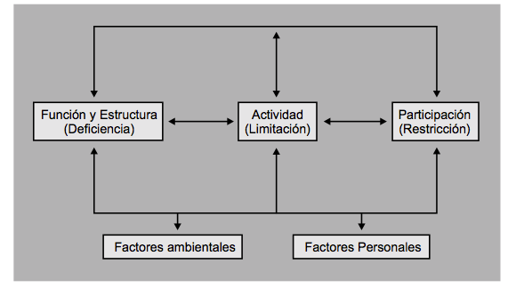
Discapacidad
Condición de Salud
Trastorno /enfermedad/lesión/ estrés/embarazo/envejecimiento/etc.
OMS. Clasificación Internacional del Funcionamiento , de la discapacidad y de la Salud.
OMS Ginebra, 2001.

Slide 14
Discapacidad
El cuerpo no funciona apropiadamente
Existen limitaciones en las actividades.
Se enfrentan obstáculos en la sociedad para su participación
OMS. Clasificación Internacional del Funcionamiento , de la discapacidad y de la Salud.
OMS Ginebra, 2001.

Slide 15
Relevancia de la discapacidad
Prevalencia Chile: 12,9%
7,5% leve.
3,2% moderadas.
2,5% severa.
Mundial:
600 millones
Resultado Nacional. Prevalencia de Personas con Discapacidad en Chile. 2004. Fondo Nacional de la Discapacidad.

Slide 16
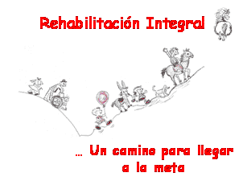
¿Cuál es el desafío frente a esta situación?

Slide 17
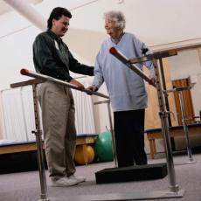
Rehabilitación
Se refiere al proceso que anima a las personas con discapacidades para lograr y mantener sus niveles óptimos físicos, sensoriales, intelectuales, psiquiátri- cos y/o funcionales, sociales, proveyéndolos con las herramientas para cambiar sus vidas al nivel más alto de independencia.
NNUU The Standard Rules on the Equalization of Opportunities for Persons with Disabilities. Pag 11. 1994

Slide 18
Salud
La salud como componente vital del ser humano debe ser garante imprescindible de la calidad de vida.
Promoción
Prevención
Restauración
Rehabilitación

Slide 19
Rehabilitación Integral
Actualmente el enfoque de la rehabilitación en salud no se centra solamente en la concepción clásica de este concepto.
Rehabilitación Integral
Prevención de Discapacidad
Rehabilitación Institucional
Rehabilitación con Base Comunitaria

Slide 20
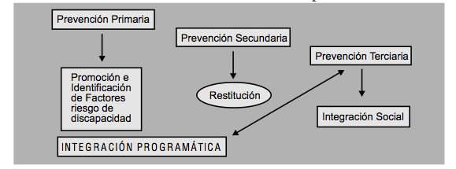
Prevención de la Discapacidad

Slide 21
Rehabilitación Institucional
Incluye la actividad técnica realizada en instituciones, gubernamentales o no, destinadas a la recuperación funcional de las personas que presentan limitaciones en su actividad y participación.
NNUU The Standard Rules on the Equalization of Opportunities for Persons with Disabilities. Pag 11. 1994

Slide 22
Rehabilitación con Base Comunitaria
La rehabilitación basada en la comunidad constituye una estrategia de desarrollo comunitario para la rehabilitación, equiparación de oportunidades e integración social de todas las personas con discapacidad.
NNUU The Standard Rules on the Equalization of Opportunities for Persons with Disabilities. Pag 11. 1994

Slide 23
Realidad en Chile
Desarrollo de rehabilitación integral desde el 2003.
Orientaciones metodológicas 2010 – 2014
Desarrollo de la articulación de la red de servicios en rehabilitación en los distintos servicios de salud debe acoger sus especificidades.
MINSAL, ORIENTACIONES METODOLOGICAS PARA EL DESARROLLO DE LAS ESTRATEGIAS DE REHABILITACIÓN EN A.P.S. 2010-2014. MINSAL, Santiago, Chile. 2010

Slide 24
Articulación
Intervención de alta complejidad social y diversidad en rehabilitación
Intervención de alta especialización.
APS y Hospitales Comunitarios de Salud familiar
Hospitales de Mayor Complejidad
MINSAL, ORIENTACIONES METODOLOGICAS PARA EL DESARROLLO DE LAS ESTRATEGIAS DE REHABILITACIÓN EN A.P.S. 2010-2014. MINSAL, Santiago, Chile. 2010

Slide 25
¿Qué estrategias podemos implementar desde la APS?

Slide 26
Rol de Atención Primaria
Asumir la rehabilitación integral a personas en situación de discapacidad en su comunidad con un enfoque biosicosocial.
Asumir en su totalidad a las personas en situación de discapacidad leve, transitoria o permanente.
Apoyar la resolución en APS de los síndromes dolorosos de origen osteomuscular.
MINSAL, ORIENTACIONES METODOLOGICAS PARA EL DESARROLLO DE LAS ESTRATEGIAS DE REHABILITACIÓN EN A.P.S. 2010-2014. MINSAL, Santiago, Chile. 2010

Slide 27
Rol de Atención Primaria
Apoyar el manejo de las personas en situación de discapacidad moderada y severa y de sus familias.
Apoyar el desarrollo de redes y el trabajo intersectorial
Educación y prevención de discapacidad. Apoyo al trabajo con los grupos de riesgo, en particular con el adulto mayor.
MINSAL, ORIENTACIONES METODOLOGICAS PARA EL DESARROLLO DE LAS ESTRATEGIAS DE REHABILITACIÓN EN A.P.S. 2010-2014. MINSAL, Santiago, Chile. 2010

Slide 28
Modelo de Atención Integral con Enfoque Familiar
Entiende que la atención de salud debe ser un proceso continuo que se centra en el cuidado integral de las familias.
Preocupándose de la salud de las personas antes que aparezca la enfermedad.
Su énfasis está puesto en promover estilos de vida saludables, en fomentar la acción multisectorial y en fortalecer la responsabilidad familiar y comunitaria para mejorar las condiciones de salud.
MINSAL, EN EL CAMINO A CENTRO DE SALUD FAMILIAR, MINSAL. Santiago, Chile. 2008.

Slide 29
Prevención
Discapacidad según enfoque de riesgo.
Riesgo: Es la probabilidad de que algún o algunos factores determinados aumenten la aparición de consecuencias adversas para la salud.
El identificar estos factores sirve de gran utilidad para programar de manera mas adecuada las intervenciones que busquen el control de algún problema o problemas.

Slide 30
Prevención
Etapa Ciclo Vital | Niños y niñas | Adolescentes y Adultos Jóvenes | Adultos | Adultos Mayores
Vulnerabilidad | Problemas en el embarazo, parto y en etapa posteriores | Accidentes y violencias | Enfermedades crónica ni transmisibles, accidentes. | Problemas degenerativos
Discapacidad más frecuente | Alteraciones desarrollo psicomotor | Lesiones del sistemas nervioso central y periférico | Deficiencias osteomusculares, respiratorias, cardiovasculares, renales, cáncer, matabólicas | Alteraciones funcionales en todos los órganos y sistemas. Deficiencias intelectuales

Slide 31
Prevención
Etapa Ciclo Vital | Niños y niñas | Adolescentes y Adultos Jóvenes | Adultos | Adultos Mayores
Acciones preventivas | Control embarazo. Control niño sano. PNAI PNAC Estimulación desarrollo psicomotor. | Salud del adolescente. EMPA Prevención consumo tabaco. | Programa Cardiovascular. Programa de Salud de la Mujer. Salud Mental. Salud Reproductiva. | EFAM PNAC.

Slide 32
Promoción de Salud
Es el proceso de capacitación de las comunidades para actuar en la mejoría de su calidad de vida y salud, incluyendo una mayor participación en el control de este proceso.
Estilos de vida saludables como factor preventivo de discapacidades.
150 minutos semanales.

Slide 33
Rehabilitación con Base Comunitaria
El proceso de rehabilitación tiene como objetivo final la inclusión social, se refiere a los vínculos que los individuos establecen con su medio ambiente social, cultural y familiar y en este último es donde precisamos de múltiples actividades que dan sentido a la vida de las personas, afectiva, y cotidiana.
MINSAL, ORIENTACIONES METODOLOGICAS PARA EL DESARROLLO DE LAS ESTRATEGIAS DE REHABILITACIÓN EN A.P.S. 2010-2014. MINSAL, Santiago, Chile. 2010

Slide 34
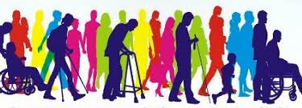
Rehabilitación con Base Comunitaria
La RBC se lleva a cabo por medio de los esfuerzos combinados de las propias personas discapacitadas, de sus familias y comunidades, y de los servicios de salud, educativos, sociales y de carácter laboral correspondientes.
MINSAL, ORIENTACIONES METODOLOGICAS PARA EL DESARROLLO DE LAS ESTRATEGIAS DE REHABILITACIÓN EN A.P.S. 2010-2014. MINSAL, Santiago, Chile. 2010

Slide 35
Rehabilitación con Base Comunitaria
RBC
CCR
Participación Comunidad
Enfoque Familiar
Articulación de Red
Educación de Grupos
Inclusión Social

Slide 36
Desafíos
Capacitación de personal de salud en enfoque biopsicosocial de la discapacidad y de la rehabilitación.
Reconocimiento de la importancia de los aspectos promocionales y preventivos en el proceso salud-enfermedad.
Generar articulación de las distintas acciones de la rehabilitación integral.

Slide 37
Comentarios finales

Slide 38
Resumiendo…
La definición actual de discapacidad se sustenta en un constructo biopsicosocial.
Es un problema tremendamente relevante de salud.
El enfoque actual de la discapacidad se orienta una acción importante de prevención y promoción.

Slide 39
Resumiendo…
La rehabilitación integral se plantea como una estrategia holísitica para enfrentar la discapacidad.
La APS, dado su contexto actual, juega un rol importante en el manejo de la discapacidad.
Existe una clara concordancia entre los componentes de la RBC y los de modelo de atención integral con enfoque familiar.

Slide 40
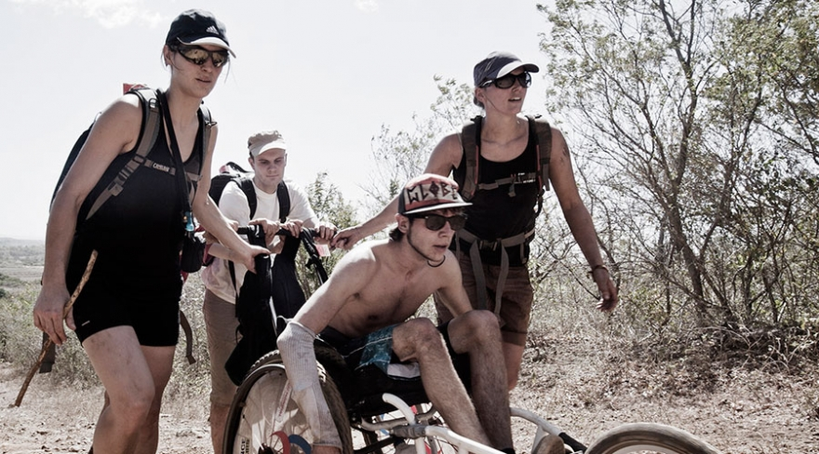
Para finalizar..
El poder superar los desafíos se debe sustentar en una acción intersectorial, estableciendo los canales de comunicación y la colaboración necesarios para cumplir esta tarea, la cual, irá en directo beneficio de la sociedad.

Slide 41
Muchas Gracias
camilo.torres@udp.cl

